Slide 1
PROYECTO DE IMPLEMENTACIÓN DE BASE DE DATOS EN EL COLEGIO OSCAR MIRO QUESADA
Integrantes:
-canturin porras
-Cóndor de la cruz
-poma ramos
-Solórzano Málaga
-torres vera

Slide 2
INTRODUCCIÓN
El proyecto en la actualidad, existe un conjunto de modelos y estándares específicos para ser utilizados por los colegios, el software como guías prescriptivas del conjunto de actividades y subproceso, como son los tipos Estándar. Sin embargo estos generalmente no se definen de manera explícita y completa las actividades que deben realizarse para una correcta puesta en marcha del software que se desarrolla, adapta y/o mantiene, entendiendo a esta etapa como la implantación de un sistema en el contexto específico para su uso, la cual requiere de un conjunto de actividades que aborden las tareas referidas a la infraestructura tecnológica.

Slide 3
ALCANCES Y LIMITES
-Alcances:
En la siguiente investigación se realizara un software que abarca al alumnado del colegio Oscar Miro Quesada.
-Limites:
La falta de actualización de los registros y el orden al realizar las matrículas de los alumnos
Banco de datos incompletos y no actualizados

Slide 4
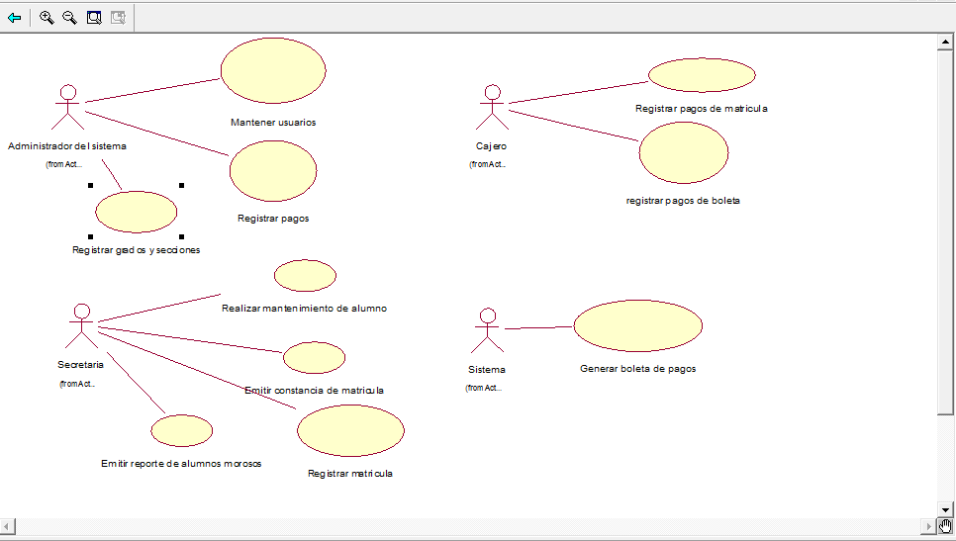
ANÁLISIS Y REQUERIMIENTOS

Slide 5
Script
CREATE DATABASE dbcolegio;
USE dbcolegio;
CREATE TABLE colegio curso(
Curso_código INT NULL PRIMARY KEY AUTO_INCREMENT,
Curso_nivel VARCHAR(50) NOT NULL);
CREATE TABLE colegio_alumno(
Alumno_nombre VARCHAR(10) NOT NULL PRIMARY KEY,
Alumno_apellido VARCHAR(30) NOT NULL,
Alumno_edad INT NOT NULL,
Alumno_curso INT NOT NULL,
FOREIGN KEY(código_curso) R8EEFERENCES colegio_curso(curso_codigo);
CREATE TABLE colegio_profesor(
profesor_rut VARCHAR(10) NOT NULL PRIMARY KEY,
profesor_nombre VARCHAR(100) NOT NULL);
CREATE TABLE colegio_profesor_curso(
rut_profesor VARCHAR(10) NOT NULL,
codigo_curso INT NOT NULL,
CREATE TABLE colegio_alumno_asignatura(
rut_alumno VARCHAR(10) NOT NULL,
codigo_asignatura INT NOT NULL,

Slide 6
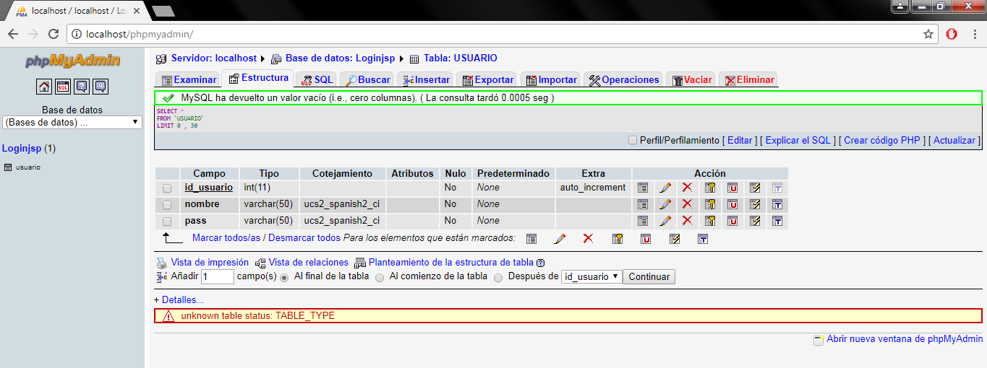

Slide 7
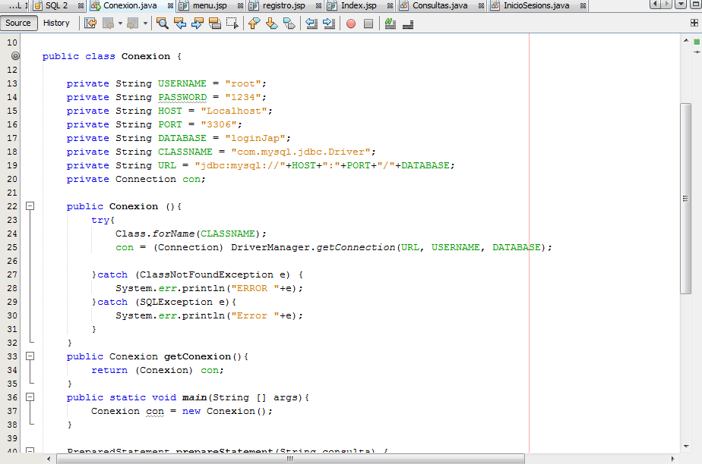

Slide 8
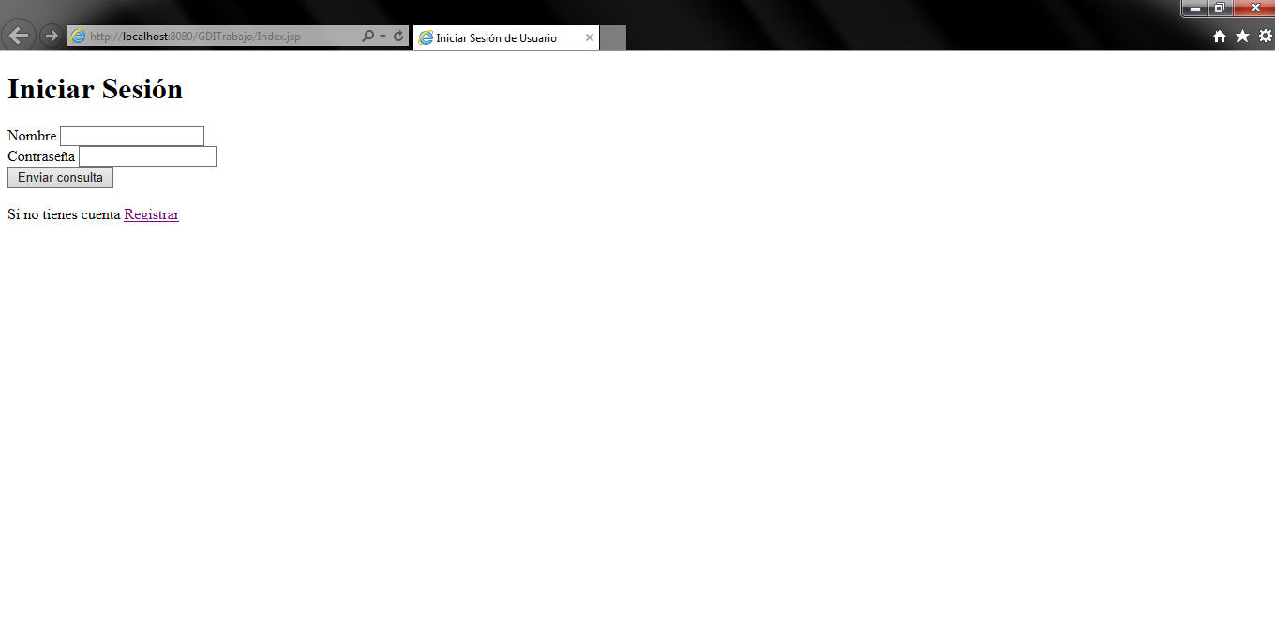

Slide 9
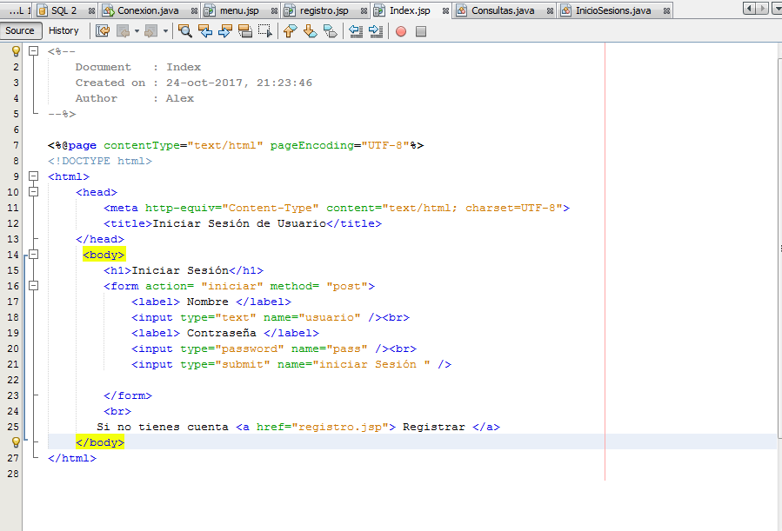

Slide 10
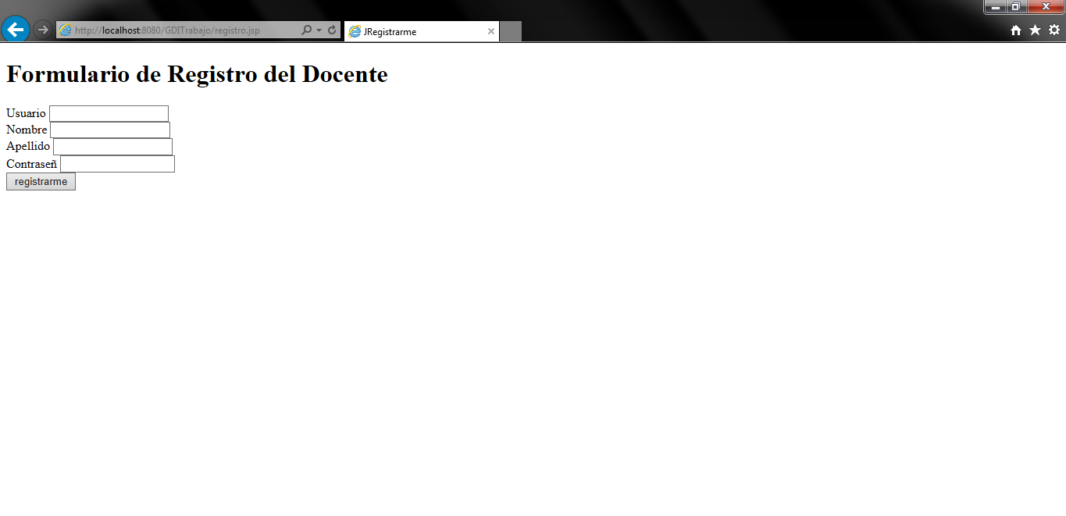

Slide 11
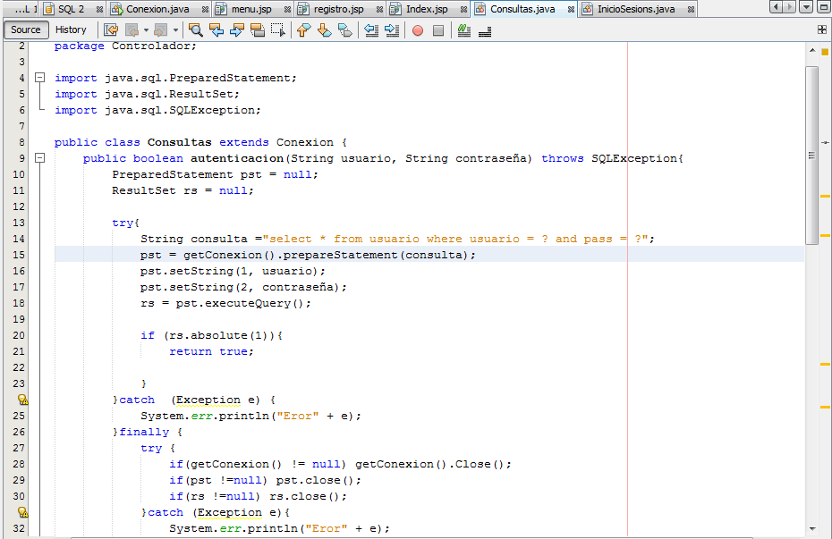

Slide 12
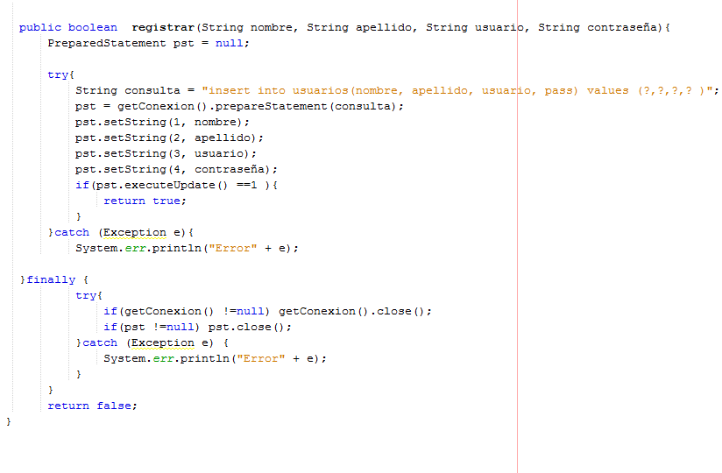

Slide 13
